Slide 1
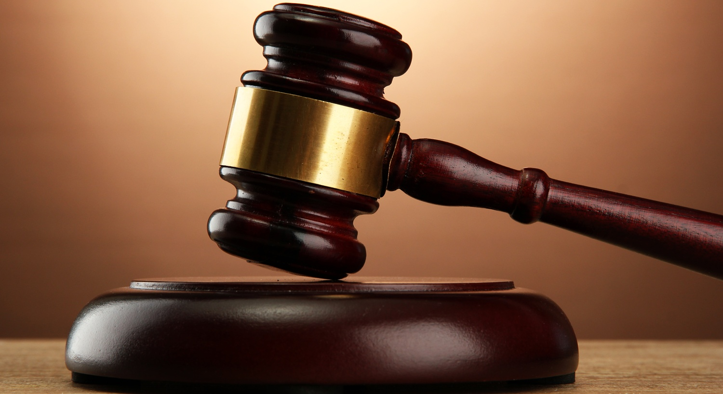
Повесть о Шемякином суде
Dominika Kuhnová
396764

Slide 2
ПОВЕСТЬ – 16 ВЕК
Уже в русской средневековой литературе (16 век) начинает формироваться светская литература, которая пристально (pozorně) изучает человека.
В это время возникает жанр - повесть (в значении "повествование", "рассказ").
Центральное место в этих произведениях занимает образ человека, оказавшегося в сложной жизненной ситуации, из которой он самостоятельно должен найти выход.

Slide 3
САТИРИЧЕСКАЯ ПОВЕСТЬ 17 ВЕК
В 17 в. появляется сатирическая разновидность повести → ориентируется на народный, фольклорный идеал.
Сатира = самостоятельный литературный жанр.
Пользовалась эпизодами из сказок, в то же время в ней поднимались очень серьезные нравственные и социальные проблемы.
Сатира направленна на жизнь феодального общества:
несправедливый и продажный суд,
социальное неравенство
безнравственное поведение
лицемерие и ханжество (svatouškovost) монашества и духовенства

Slide 4
НОВЫЙ ГЕРОЙ
Появляется новый герой — не историческая (князь, военачальник, священник), а бытовая личность (простой человек разных сословий).
Литература постепенно освобождается от религиозной опеки (instituce), отстаивает право на вымысел. Важным шагом на этом пути стала безымянность (bezejmennost) литературных героев.

Slide 5
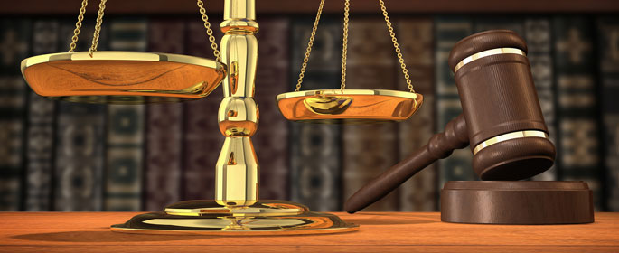
ПОВЕСТЬ О ШЕМЯКИНОМ СУДЕ
Она посвящена обличению судопроизводства („odhalení“ soudnictví).
Главный герой → бедняк.
Он совершил три преступления: «оторвал» хвост у лошади (1), которую взял в аренду у богатого брата; в доме попа упал с полатей и убил его сына (2); собираясь покончить жизнь самоубийством, прыгнул с моста и задавил дедушку (3), кото­рого сын вёз мыться в баню.

Slide 6
К судье явились три истца: богатый брат бедняка, поп, и «житель града», у которого бедняк убил отца.
Бедняк взял камень, завернул его в платок и положил в шапку. При разборе каждого дела он исподтишка (potají) показывал судье узелок с камнем. Шемяка, рассчитывая, что ответчик сулит ему "узел злата", во всех трех случаях решил дело в его пользу. Но когда его посыльный спросил у бедняка, что у него в шапке, тот ответил, что в узле у него был завернут камень, которым он хотел убить судью. Узнав об этом, судья не осерчал, а обрадовался: ведь, если бы он осудил бедняка, то тот бы его убил.
Bлагодаря своему уму и хитрости, бедняк остается в этом споре победителем.
Шемяка наказывает на суде трёх пострадавших героев: богатого брата бедняка, попа и «жителя града»

Slide 7
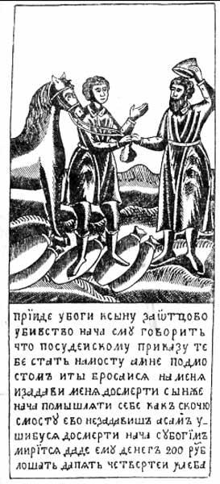
ПОВЕСТЬ О ШЕМЯКИНОМ СУДЕ

Slide 8
«ШЕМЯКИН СУД»
Выражение «Шемякин суд» означает несправедливый, продажный суд.
Основным приёмом сатирического изображения в повести является гротеск.
Он обостряет жизненные отношения в повести; показывает одновременно и комичность ситуации, и трагизм человеческих судеб.
Повесть высмеивает отсутствие упорядоченной законодательной системы в госу­дарстве.
«Повесть о Шемякином суде» — образец русской демократической сатиры.

Slide 9
ШЕМЯКА
Шемяка — реальное историческое лицо
Галицкий князь Дмитрий Шемяка (ум. 1453), печально знаменитый своей жестокостью (krutost), коварством (lstivost) и неправедными (nespravedlivý) делами.
Повесть о Шемякине суде сохранилась в двух версиях — прозаической и стихотворной.
Повесть дала материал для прозаических и драматических обработок и перешла в фольклор.

Slide 10
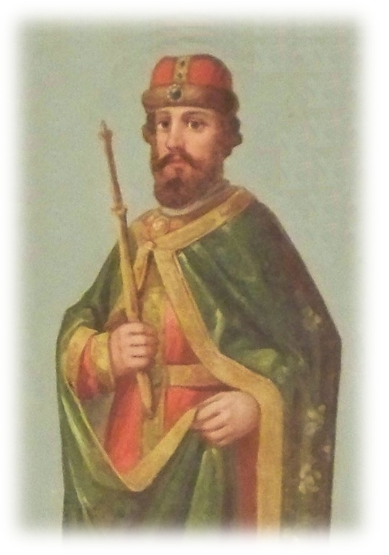
ДМИТРИЙ ШЕМЯКА

Slide 11
ИСТОЧНИКИ
http://www.briefly.ru/_/povest_o_shemiakinom_sude/
http://www.prosv.ru/ebooks/lib/4_Drevnerus_lit/21.html
http://www.kmspb.narod.ru/posobie/shsud.htm
http://iessay.ru/ru/writers/other/mify-narodov-mira.-antichnaya-drevnerusskaya-literatura/stati/povest-o-shemyakinoj-sude/o-povesti-o-shemyakinoj-sude
http://www.licey.net/lit/begin/satir

